Slide 1
2.2. Подпрограммы
1

Slide 2
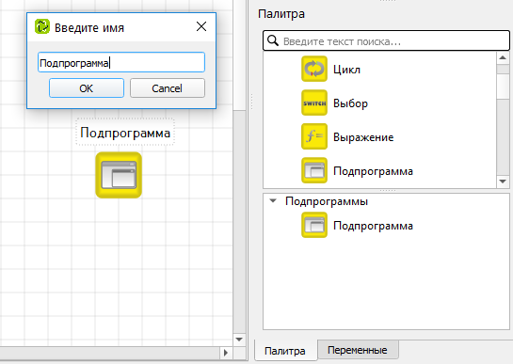
Подпрограмма (функция)
Подпрограмма — часть компьютерной программы, содержащая описание определённого набора действий.
Подпрограмма может быть многократно вызвана из разных частей программы.
2

Slide 3
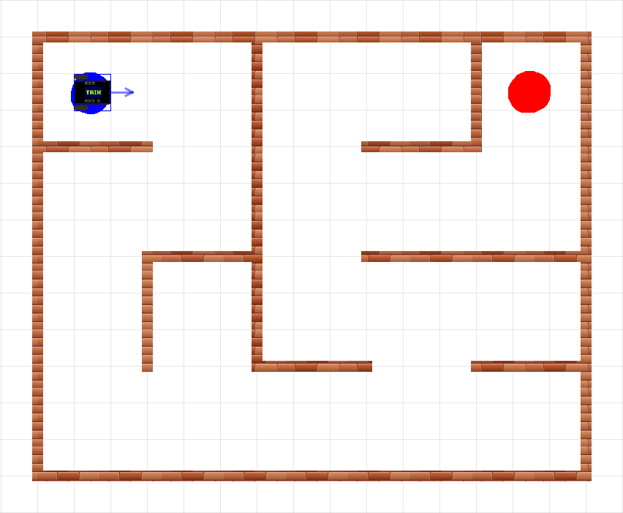
Лабиринт
Образец лабиринта
Задача 2.2.1.
Необходимо запрограммировать робота на перемещение по лабиринту по заранее заданной траектории с помощью набора элементарных действий: перемещений и поворотов. Робот должен доехать до зоны отмеченной красным кругом.
3

Slide 4
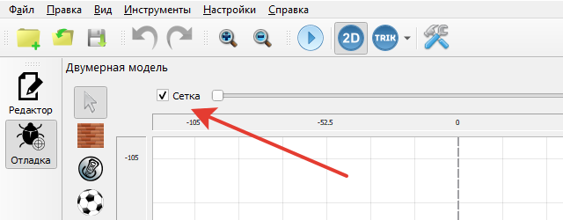
Лабиринт
Нарисуйте лабиринт в 2D модели.
Включите сетку, чтобы рисовать стены под прямым углом. Размер сетки минимальный.
Образец
4

Slide 5
Лабиринт
Характеристики лабиринта:
Лабиринт не должен иметь замкнутых пространств.
Одно поле лабиринта — 3х3 клетки.
Высота лабиринта — 4 поля.
Ширина лабиринта — 5 полей.
Старт отмечен синим маркером.
Финиш отмечен красным маркером.
Образец
5

Slide 6
Принцип решения задачи
Как обычно решают задачи?
Декомпозиция задачи: разбить движение на элементарные действия (движение вперед, плавные повороты и т.д)
Составление программы
6

Slide 7
Принцип решения задачи
Как будем решать мы:
Декомпозиция задачи: разбить движение на элементарные действия (движение вперед, плавные повороты и т.д)
Выделение повторяющихся действий и составление подпрограмм
Составление программы
7

Slide 8
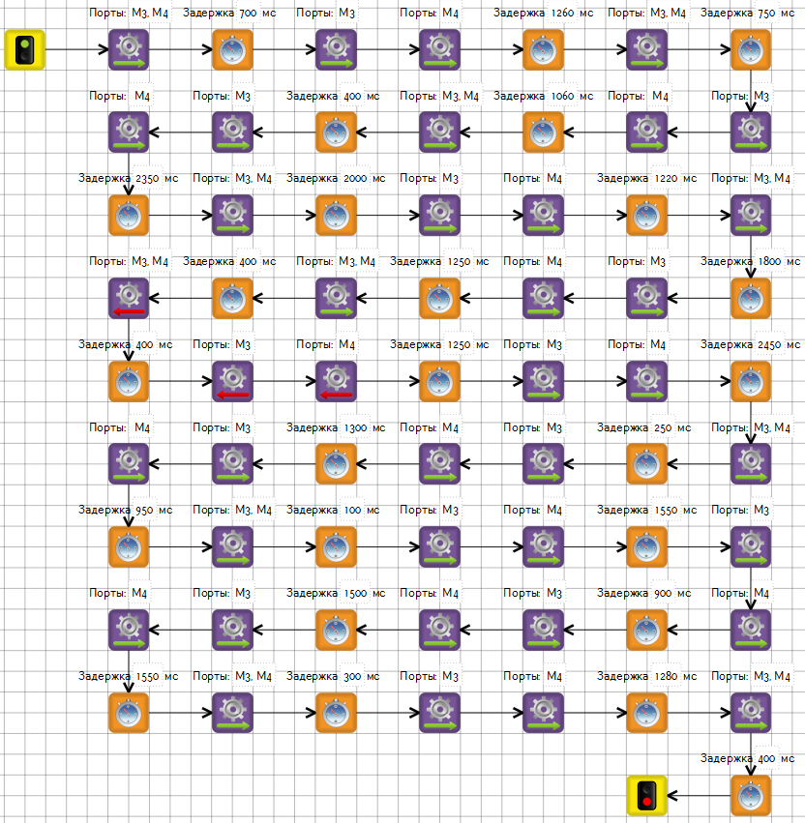
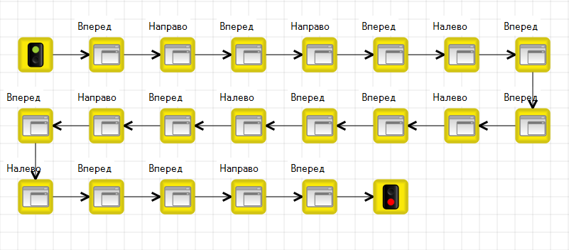
Принцип решения задачи
8

Slide 9
Лабиринт
Вытащите первый блок «Подпрограмма» на сцену.
Назовите её «Вперед».
Блок подпрограммы появится в палитре.
Двойным щелчком по подпрограмме перейдите к диаграмме её алгоритма.
9

Slide 10
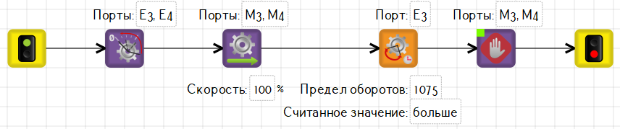
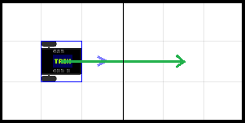
Лабиринт
Составьте алгоритм для движения вперед из поля в поле (поле лабиринта в 2D-модели 3 на 3 клетки).
У подпрограммы есть своя собственная 2D-модель. Чтобы её открыть, нужно находится на вкладке подпрограммы.
10

Slide 11
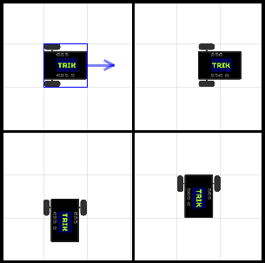
Лабиринт
Вернитесь на вкладку основной программы.
Следующий элемент движения — поворот направо. Создайте новую подпрограмму «Направо».
Алгоритм:
Подъехать вперед (чтобы колеса оказались на центре клетки).
Повернуть направо на месте.
Отъехать назад.
11

Slide 12
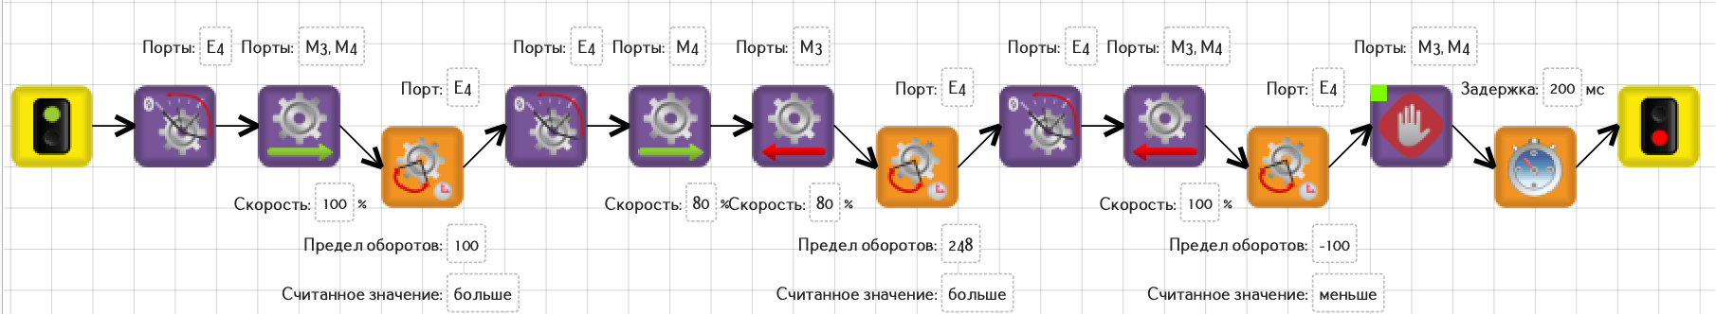
Подпрограмма «Направо»
12

Slide 13
Лабиринт
Аналогично составьте алгоритм подпрограммы «Налево».
С помощью подпрограмм постройте движение в конечную точку.
13

Slide 14
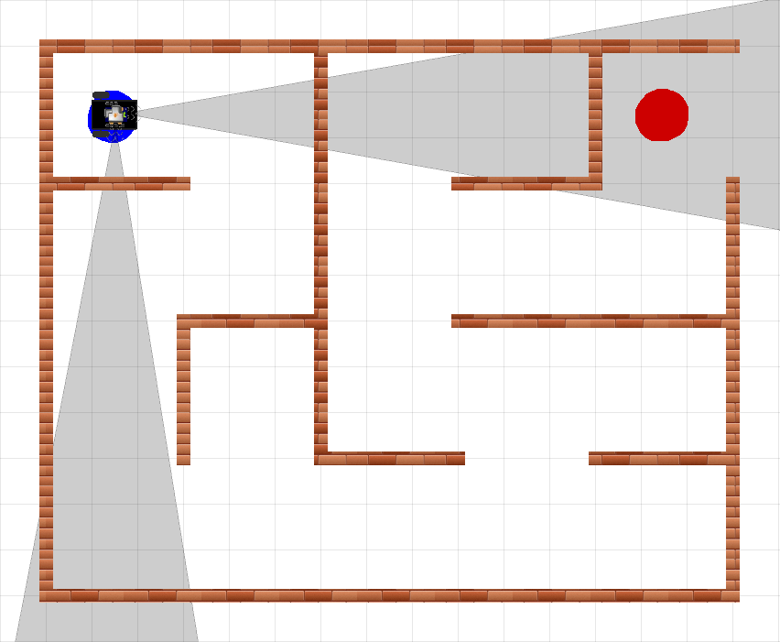
Правило правой руки (ППР)
Образец
Задача 2.2.2: есть лабиринт с единственным выходом.
Необходимо выйти из него, используя Правило Правой Руки.
Робот: базовая тележка с двумя ИК-датчиками расстояния.
14

Slide 15
Правило правой руки. Лабиринт
Образец
Нарисуйте лабиринт в 2D-модели, аналогичный использованному в предыдущей задаче, но с одним выходом.
15

Slide 16
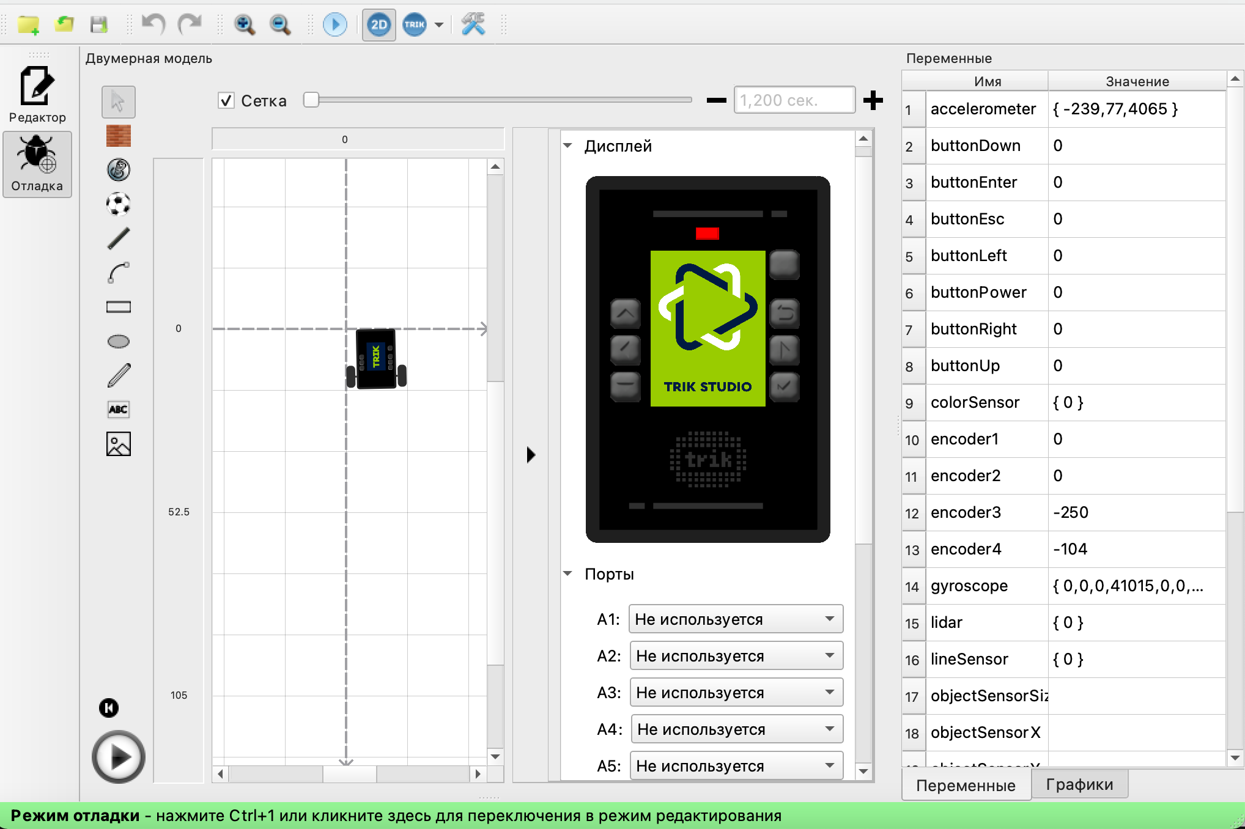
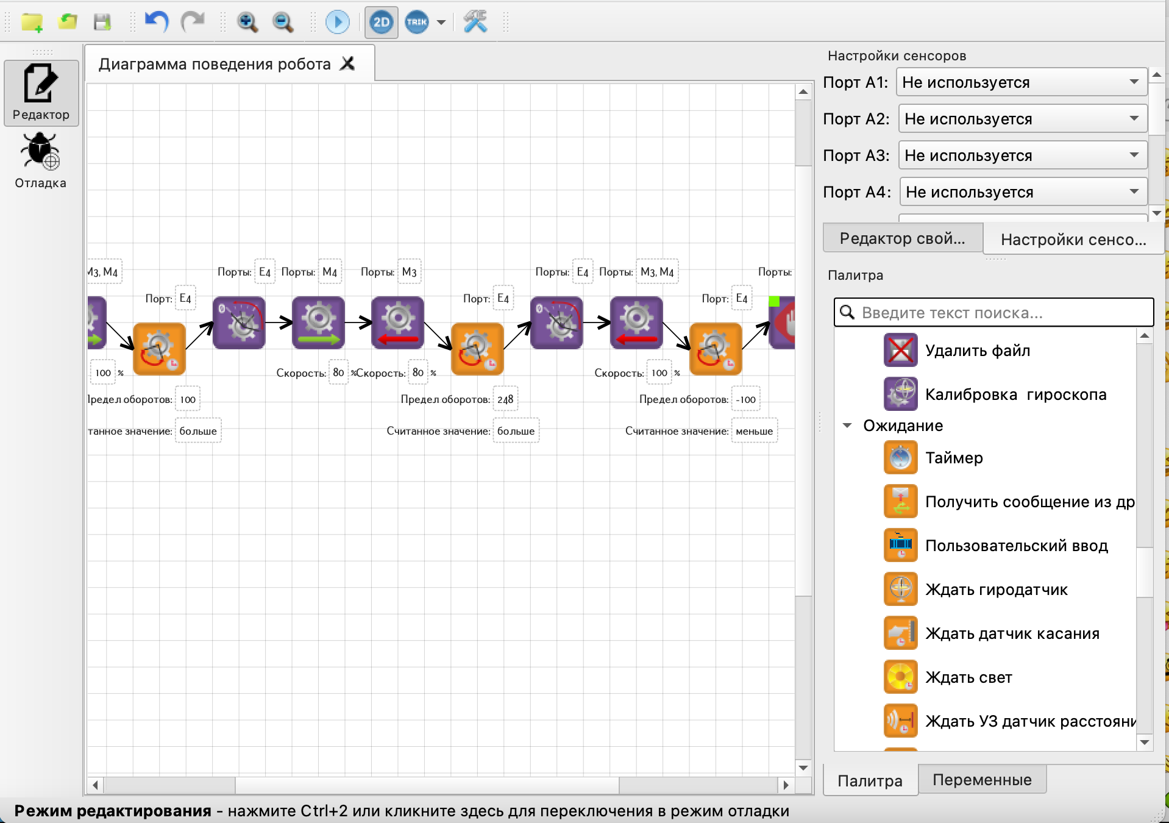
Правило правой руки (ППР)
«Подключите» к контроллеру необходимые датчики.
Подключение датчиков и моторов находится на консоли контроллера в окне отладки.
И на панели настройки сенсоров в режиме редактирования.
Консоль контроллера
Панель настройки сенсоров
16

Slide 17
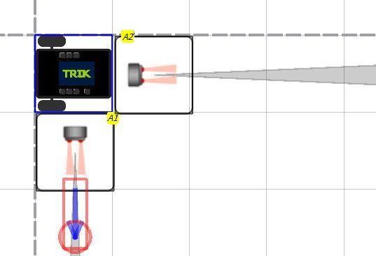
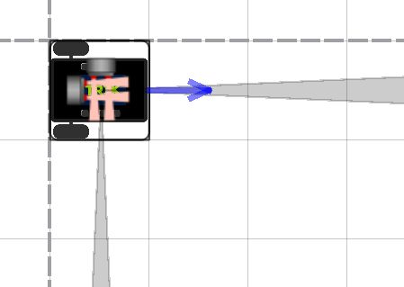
Правило правой руки (ППР)
Датчики можно вращать и перетаскивать.
Выступающие за габариты тележки датчики, могут «цепляться» за препятствия.
17

Slide 18
Алгоритм ППР
Начало
Cправа нет стены?
истина
ложь
Впереди нет стены?
Повернуть направо
истина
ложь
Вперед
Вперед
Повернуть налево
ожидание
18

Slide 19
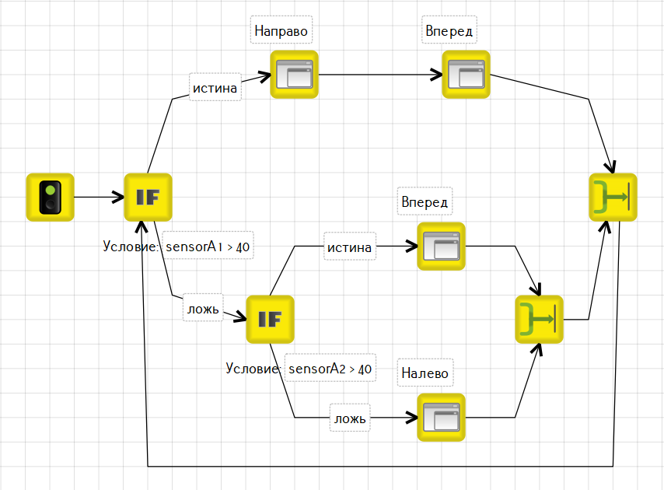
Алгоритм ППР
Датчик А1 смотрит направо, А2 - прямо
Cледует останавливать моторы в конце каждой подпрограммы.
19

Slide 20
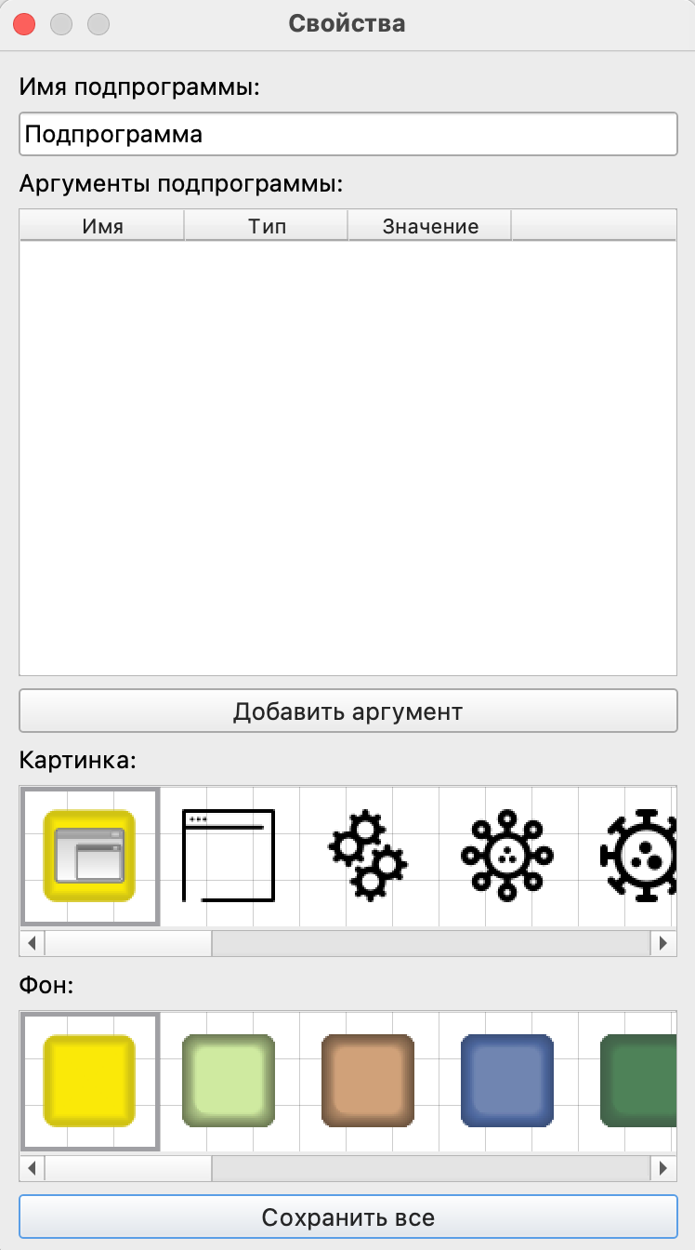
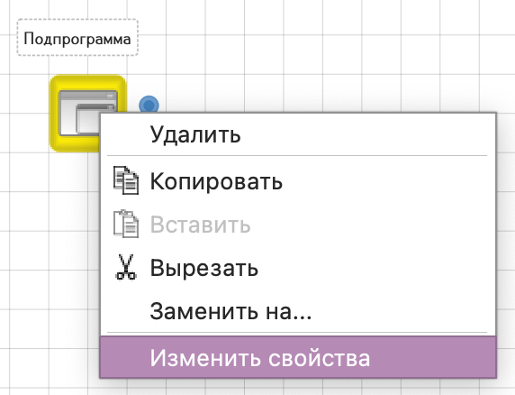
Свойства подпрограмм
В подпрограммах можно указывать аргументы, которые будут задавать параметры выполнения подпрограммы.
Изменение свойств подпрограммы:
1. Нажмите на блок подпрограммы правой кнопкой мыши.
2. Выберите в списке Изменить свойства
20

Slide 21
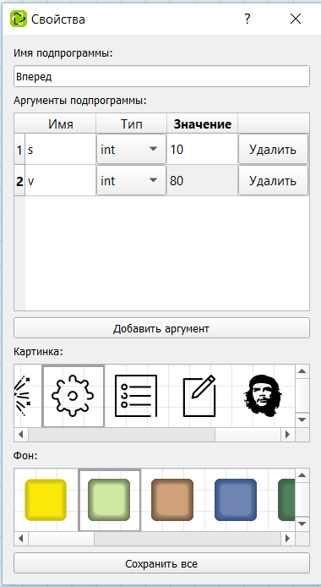
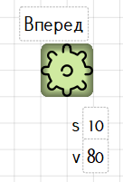
Свойства подпрограмм
Задайте в подпрограмме «Вперед» параметры пути - s и скорости перемещения - v.
Теперь каждый раз при использовании подпрограммы «Вперед» мы можем передавать разные значения в аргументах s и v.
Типы параметров:
int – целый;
float - вещественный;
bool – логический;
string – строковый
21

Slide 22
Свойства подпрограмм
Задача: переписать подпрограмму Вперед таким образом, чтобы робот выполнял перемещение с заданной скоростью и на заданное расстояние.
22

Slide 23
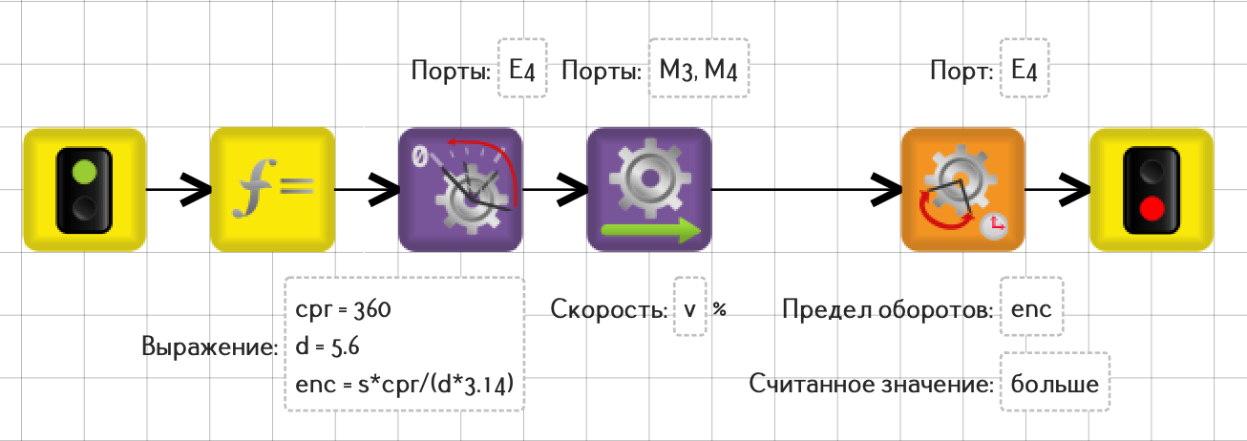
Свойства подпрограмм
Задача: переписать подпрограмму Вперед таким образом, чтобы робот выполнял перемещение с заданной скоростью и на заданное расстояние.
Решение:
23

Slide 24
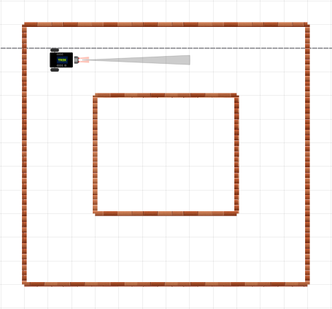
Задачи (самостоятельно)
Задача 2.2.3: реализуйте ППР с помощью
точных перемещений - используя подпрограммы с аргументом.
Задача 2.2.4: реализуйте разгон в течение 3 секунд и торможение в течение 2. Каждое действия оформите в виде подпрограмм.
Задача 2.2.5: реализуйте движение по «бублику» с разгоном и торможением в 2D модели и на реальном роботе. Используйте ИК датчик.
24

Slide 25
25

